Slide 1
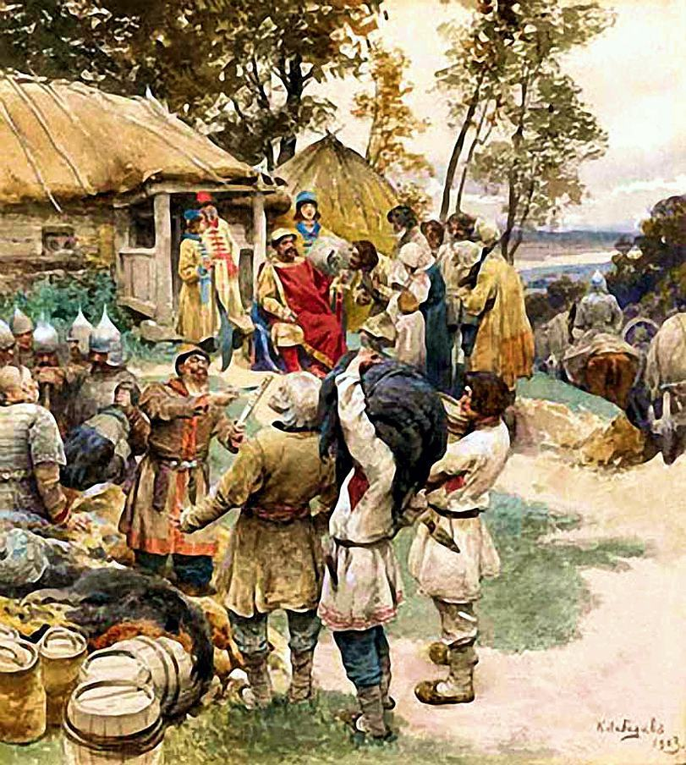
Древняя Русь.Князь Игорь.

Slide 2
Древняя Русь. Погост.

Slide 3
Русь при монголах.

Slide 4
Иван 4 Грозный

Slide 5
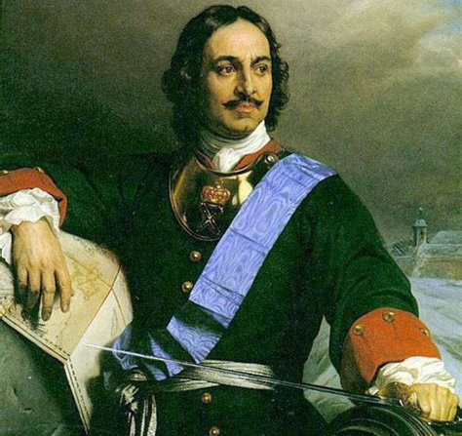
Федор Алексеевич и Петр Первый

Slide 6
Александр 3

Slide 7
В.В.Путин

